Slide 1
Чтение буквосочетаний ow, ou
Презентация к учебнику О.В. Афанасьевой, И. В. Михеевой Rainbow English 2 класс

Slide 2
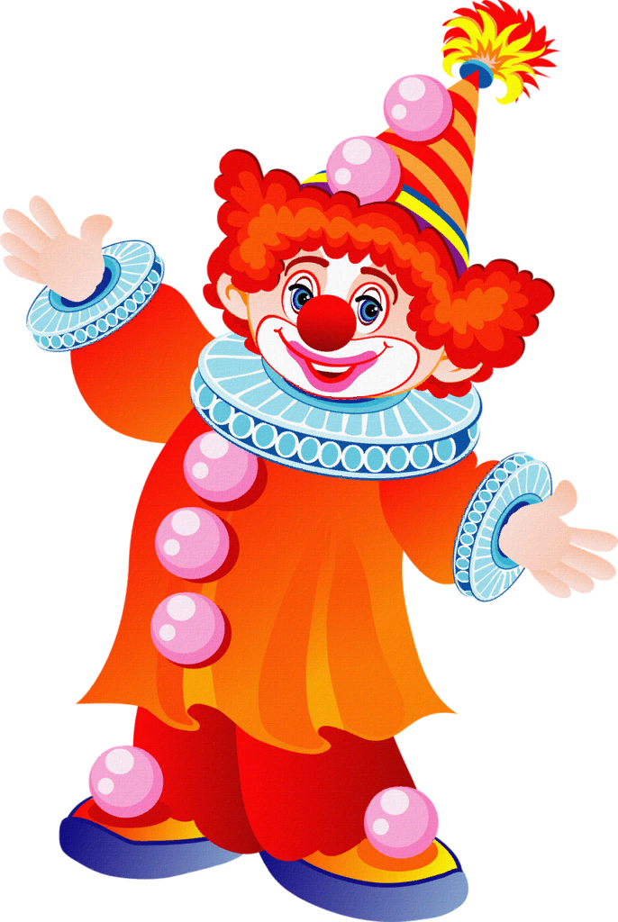
clown

Slide 3

brown

Slide 4
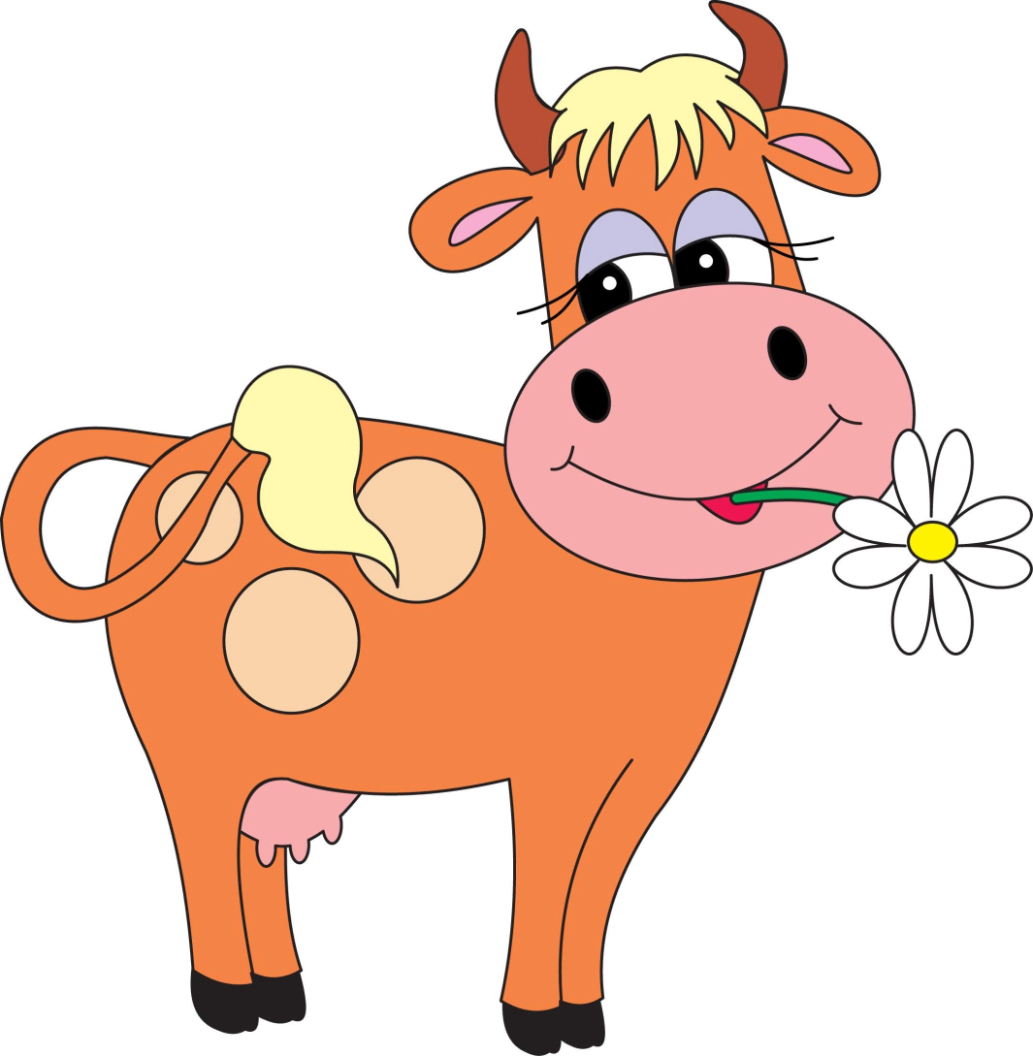
cow

Slide 5
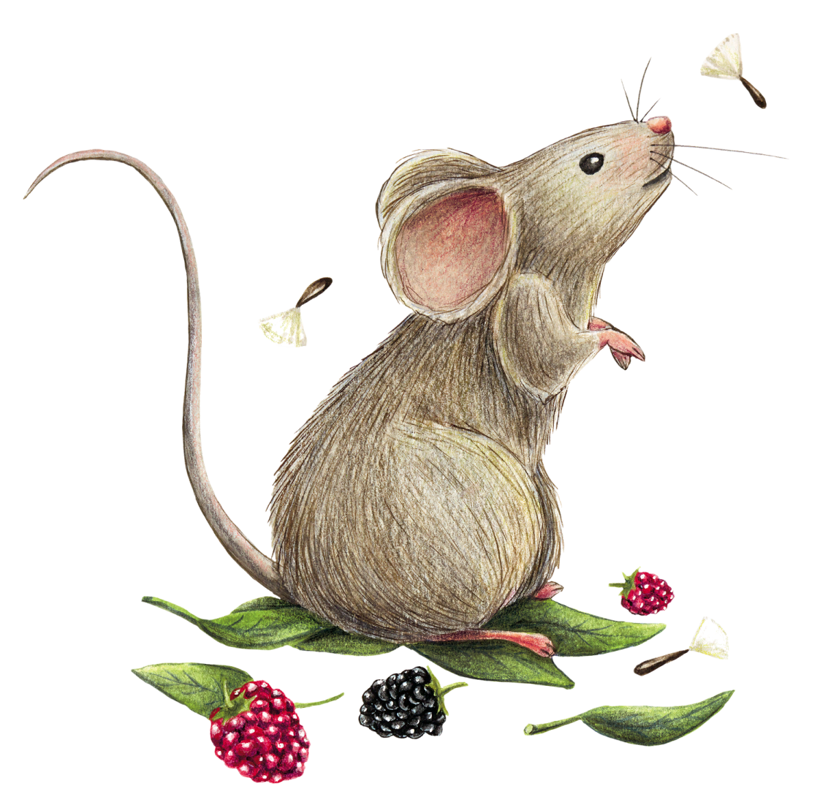
mouse

Slide 6

down

Slide 7
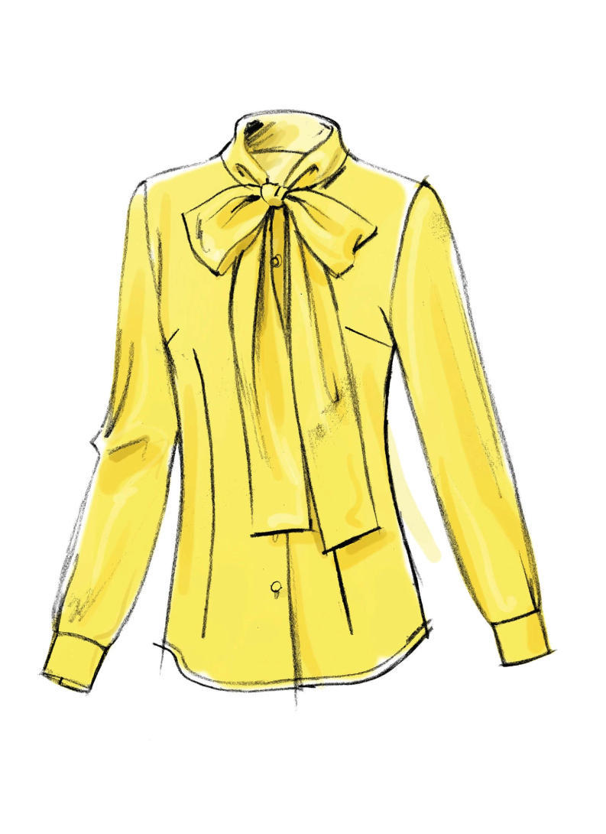
blouse

Slide 8

house

